Slide 1



Slide 2



Что такое mindfulness
и почему это есть
на курсе?
‹#›

Slide 3
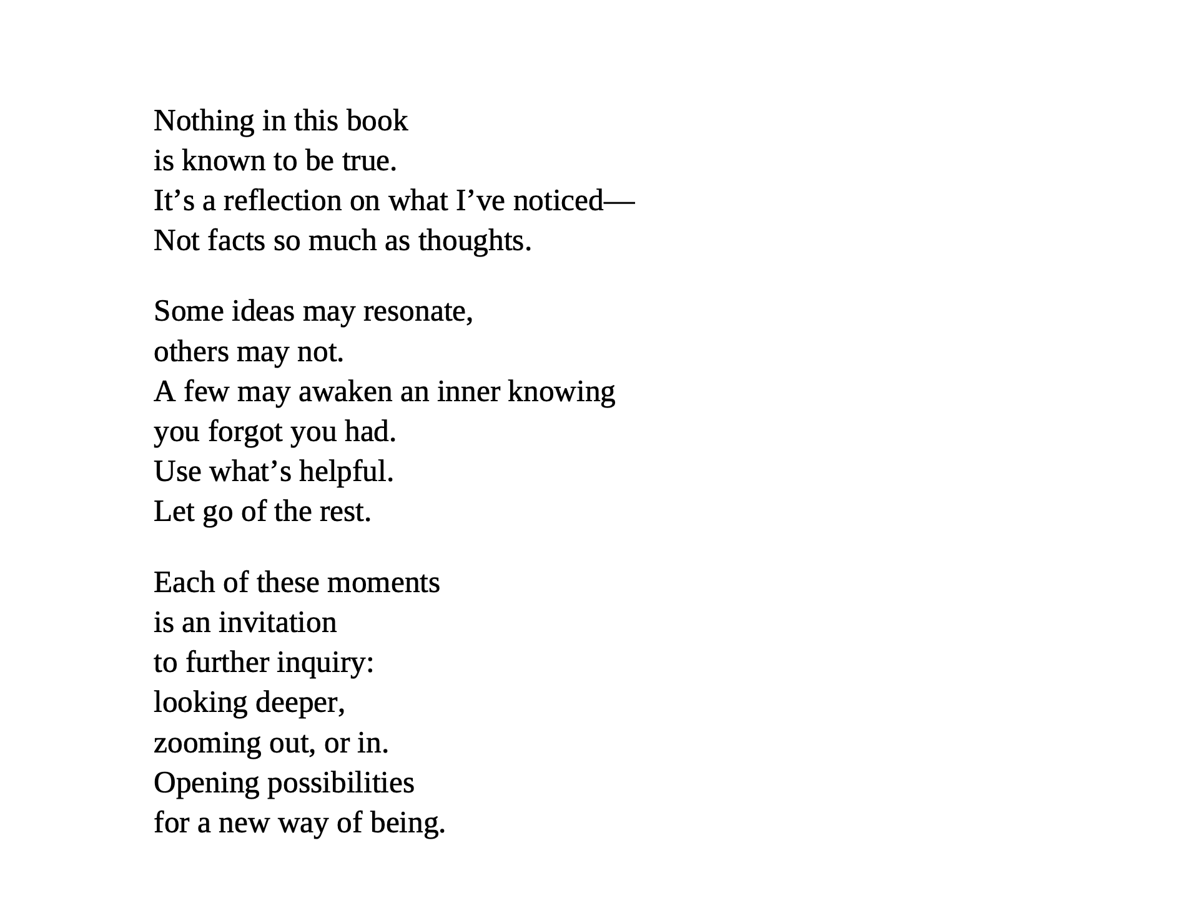


Rick Rubin:
‹#›

Slide 4
Mindfulness — метод тренировки внимания, позволяющий сосредоточиться в любой момент на выбранном объекте и удерживать внимание столько сколько нужно
‹#›

Slide 5

Эксперимент: 1
‹#›

Slide 6
Эксперимент: 1 Что вы сейчас делаете?
‹#›

Slide 7

Эксперимент: 1 Что вы сейчас делаете? 2 О чем вы сейчас думаете?
‹#›

Slide 8
Эксперимент: Ответы совпали?
‹#›

Slide 9
Наше внимание имеет ограниченную пропускную способность
‹#›

Slide 10
Чем меньше внимания — тем хуже результат
‹#›

Slide 11
Эксперимент 2011 года:
‹#›
3 вопроса: что вы делаете, о чем вы думаете, что вы чувствуете? Именно в те моменты, когда люди думают НЕ о том, что делают, они чаще всего чувствуют себя несчастными.

Slide 12
Причина 1:
‹#›
Тренировка внимания

Slide 13
Причина 1:
‹#›
Тренировка внимания, чтобы концентрироваться на цели и не терять фокус.

Slide 14
Как?
‹#›
Усиливая избирательное внимание

Slide 15
Как?
‹#›
Усиливая избирательное внимание
Повышая емкость рабочей памяти

Slide 16
Как?
‹#›
Усиливая избирательное внимание
Повышая емкость рабочей памяти
И исполнительный контроль

Slide 17
Как помогает в учебе?
‹#›
Умение концентрироваться
I
Ясность ума вместо фрустрации и прокрастинации

Slide 18
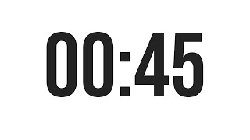
Эксперимент 2
‹#›
Когда вы отвлеклись?

Slide 19
На что вы потратили больше времени? На дыхание, отвлечение или борьбу с отвлечениями?
‹#›

Slide 20
Как помогает в учебе?
‹#›
Умение концентрироваться
I
II
Ясность ума вместо скуки
Экономия времени и сил

Slide 21
Как это поможет в креативе?
‹#›
Умение концентрироваться
I
II
Сжатые сроки
Большие планы

Slide 22
Результат:
‹#›
Без напряжения удерживать внимание на выбранном объекте.
Замечать отвлечения — возвращать внимание.
Меньше отвлекаться — быстрее и качественнее выполнять работу, испытывать от этого удовольствие.

Slide 23
Как помогает в учебе?
‹#›
Умение переключать внимание
I
Многозадачность

Slide 24
Эксперимент 3
‹#›
Я придумываю шикарные идеи 1 2 3 4 5 6 7 8 9 10 11 12 13 … 22

Slide 25
На самом деле, мы быстро переключаем наше внимание между несколькими задачами.
‹#›

Slide 26
И у этого есть цена — switch coast
‹#›

Slide 27
При многозадачности мы:
‹#›
Тратим больше времени

Slide 28
При многозадачности мы:
‹#›
Тратим больше времени
Тратим больше сил

Slide 29
При многозадачности мы:
‹#›
Тратим больше времени
Тратим больше сил
Совершаем больше ошибок

Slide 30
Переключение
отнимает до 40% продуктивного времени
‹#›

Slide 31
Если вы отвлеклись, то потеряли от 15 до 30 минут
‹#›

Slide 32
Вы, как сотрудник.
Вы, как руководитель.
Вы, как CEO
‹#›

Slide 33
Оценивайте, насколько полезно вам сейчас переключить внимание?
‹#›

Slide 34
Как помогает в учебе?
‹#›
Умение переключаться
I
II
Многозадачность: работа VS учеба
Не зацикливаться: на сильных эмоциях, негативной эмоции, эмоционально заряженной ситуации, проблеме, идее, роли, себе.

Slide 35
Результат:
‹#›
Эффективно и безболезненно переключаться между задачами;
Снижать/предупреждать фрустрацию;
Видеть разные решения и подходы в одной и той же ситуации.

Slide 36
Как помогает в учебе?
‹#›
Более качественное внимание
I
Ум новичка: поиск инсайтов и неординарных идей, роль ученика, открытость к чужому мнению, любопытство вместо предположений.

Slide 37
Как помогает в креативе?
‹#›
Более качественное внимание
I
II
Ум новичка: поиск инсайтов и неординарных идей, роль ученика, открытость к чужому мнению, любопытство вместо предположений.
Контроль автопилота: привычные действия и реакция, шаблонные идеи, привычные пути решения

Slide 38
Результат:
‹#›
За счет открытости и любознательности получить больше пользы от обучения;

Slide 39
Результат:
‹#›
За счет открытости и любознательности получить больше пользы от обучения;
Более свежие и неординарные идеи и наблюдения благодаря качественному вниманию;

Slide 40
Результат:
‹#›
За счет открытости и любознательности получить больше пользы от обучения;
Более свежие и неординарные идеи и наблюдения благодаря качественному вниманию;
Получать удовольствие от процесса

Slide 41
Чтобы быть довольными собой и своей работой
‹#›

Slide 42
И снижать количество стресса
‹#›

Slide 43

Перерыв
‹#›

Slide 44
«Стресс делает людей тупыми»
‹#›

Slide 45
Причина 2:
‹#›
Стресс во время обучения:
сужает внимание, а значит ограничивает когнитивные способности и креативность

Slide 46
Причина 2:
‹#›
Стресс во время обучения:
сужает внимание, а значит ограничивает когнитивные способности и креативность;
ограничивает эмоциональные реакции и провоцирует реакцию «бей/беги/замри» вместо «твори/пробуй/экспериментируй»

Slide 47
Причина 2:
‹#›
Стресс во время обучения:
сужает внимание, а значит ограничивает когнитивные способности и креативность;
ограничивает эмоциональные реакции и провоцирует реакцию «бей/беги/замри» вместо «твори/пробуй/экспериментируй»
сковывает и забирает силы

Slide 48
Когда мы расслаблены, мы продуктивнее на 47%
‹#›

Slide 49
Расслабленность не равно лень
‹#›

Slide 50
Сосредоточенность
‹#›

Slide 51
Сосредоточенность не равно напряженность
‹#›

Slide 52
Стресс VS Майндфулнес
‹#›
Стресс:
сужает внимание
ограничивает эмоциональные реакции
сковывает и забирает силы
Майндфулнес:

Slide 53
Стресс VS Майндфулнес
‹#›
Стресс:
сужает внимание
ограничивает эмоциональные реакции
сковывает и забирает силы
Майндфулнес:
расширяет внимание

Slide 54
Стресс VS Майндфулнес
‹#›
Стресс:
сужает внимание
ограничивает эмоциональные реакции
сковывает и забирает силы
Майндфулнес:
расширяет внимание
расширяет эмоциональные реакции

Slide 55
Стресс VS Майндфулнес
‹#›
Стресс:
сужает внимание
ограничивает эмоциональные реакции
сковывает и забирает силы
Майндфулнес:
расширяет внимание
расширяет эмоциональные реакции
через движение освобождает от напряжения

Slide 56
Как?
‹#›
Расширить внимание = заметить дыхание, звуки, запахи, ощущения. Практики: наблюдения за дыханием, наблюдение за звуками, сканирование тела, осознанное движение.

Slide 57
Как?
‹#›
2. Добавить движение = начать двигаться, потянуться, размяться, сменить позу, занять больше места, поменять рабочее пространство, походить etc.

Slide 58
Как?
‹#›
3. К страху, злости, раздражению, зависти добавить
теплый спектр эмоций по отношению к себе и другим.
Практики: метта, практика развития сострадания, центрирование

Slide 59
Как возвращать ненапряженность в течение дня?
‹#›

Slide 60
Добавляем расслабление
‹#›
Тело
Каждые 10 минут обращайте внимание на свои плечи, скулы, брови, лоб и живот. Напряжение — мягкий выдох — расслабление

Slide 61
Добавляем расслабление
‹#›
Тело
Каждые 10 минут обращайте внимание на свои плечи, скулы, брови, лоб и живот. Напряжение — мягкий выдох — расслабление
2. Дыхание
Дыхание под счет всего 1 минуту

Slide 62
Добавляем расслабление
‹#›
Тело
Каждые 10 минут обращайте внимание на свои плечи, скулы, брови, лоб и живот. Напряжение — мягкий выдох — расслабление
2. Дыхание
Дыхание под счет всего 1 минуту
2. Дыхание
Дыхание под счет всего 1 минуту
3. Паузы в течение дня
Берите паузу между сменой деятельности, делайте минутную паузу в долгом разговоре

Slide 63
Добавляем расслабление
‹#›
Тело
Каждые 10 минут обращайте внимание на свои плечи, скулы, брови, лоб и живот. Напряжение — мягкий выдох — расслабление Ненапряженность
2. Дыхание
Дыхание под счет всего 1 минуту
2. Дыхание
Дыхание под счет всего 1 минуту Сфокусированность
3. Паузы в течение дня
Берите паузу между сменой деятельности, делайте минутную паузу в долгом разговоре Ясность

Slide 64
Индивидуальные майндфулнес-сессии
‹#›

Slide 65
Запросы:
‹#›
Хочу научиться медитировать;
пробовал(-а) медитировать самостоятельно и не получилось (засыпаю, отлетаю в мысли, не чувствую эффекта);
не могу сосредоточиться, много разных мыслей;
постоянно ощущаю тревожность;
испытываю ощущение вечной спешки и FOMO;
хочу расслабиться;
ощущаю много стресса;
ваш запрос.

Slide 66
Как выглядит сессия:
‹#›
нестрашно. Вам не нужно готовиться или что-то уметь;
мы обсудим ваш запрос;
попробуем практику под ваш запрос;
обсудим эффект практики и ваши ощущения;
подберем для вас регулярную практику

Slide 67

Время для фото
Спасибо всем,
кто присоединился.

